Slide 1
Bearing Manufacturing India
Презентация компании
09/2023
Компания, сертифицированная по стандарту ISO 9001
Широкий ассортимент продукции в одном месте …
Бренд, которому доверяют с 1974 года

Slide 2
Повестка дня
Дальновидность
Предыстория и ключевые факты
Философия успеха BMI
Ассортимент продукции
Производство / Процесс обеспечения качества
Обслуживаемые отрасли
Клиенты и местоположения

Slide 3
40 летний опыт работы
Экспорт в более чем 20 стран
3 награды от EEPC за лучший экспорт
Более 2000 типоразмеров на складе
Второе поколение в семейном бизнесе
Численность сотрудников более 100
Крупнейший экспортер подшипников для малого и среднего бизнеса из Индии

Slide 4
Дальновидность
Мы хотим, чтобы нас признали одним из самых “надежных” поставщиков для наших клиентов
Достигать 15 миллионов долларов к 2024 году
Мы хотим открыть местную компанию в США и Европе, чтобы лучше обслуживать клиентов в этом регионе
Стать предпочтительным поставщиком всех роликоподшипников из единого источника
Использовать наши обширные технические знания для решения проблем клиентов экономически эффективным способом
Открыть субсидируемый центр лечения рака для нуждающихся

Slide 5
Церемония награждения за экспорт в 2015 году

Slide 6
Сертификат экспортной премии 2015

Slide 7
Церемония награждения за экспорт в 2016 году

Slide 8
Сертификат экспортной премии 2016

Slide 9
Церемония награждения экспортеров 2019

Slide 10
Сертификат экспортной премии 2019

Slide 11
Export Award Ceremony 2020

Slide 12
Export Award Certificate 2020

Slide 13
История компании BMI
1974
Дилер европейского бренда
1980
Импорт подшипников напрямую из Румынии и ЕС
1998
Создание завода-изготовителя
2000
Начал экспорт в Польшу и расширил его в дальнейшем …
2015
Экспорт в более чем 27 стран
2022
Основали компанию ООBMI Bearings, США для североамериканских производителей

Slide 14
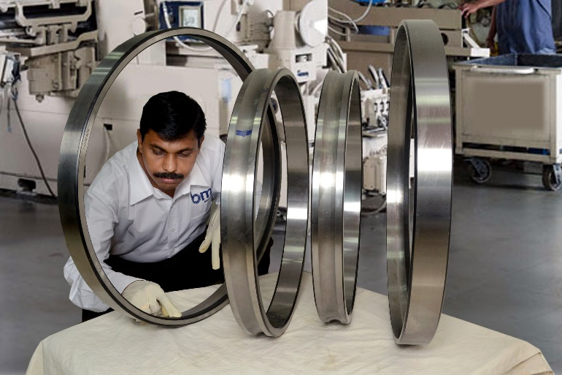
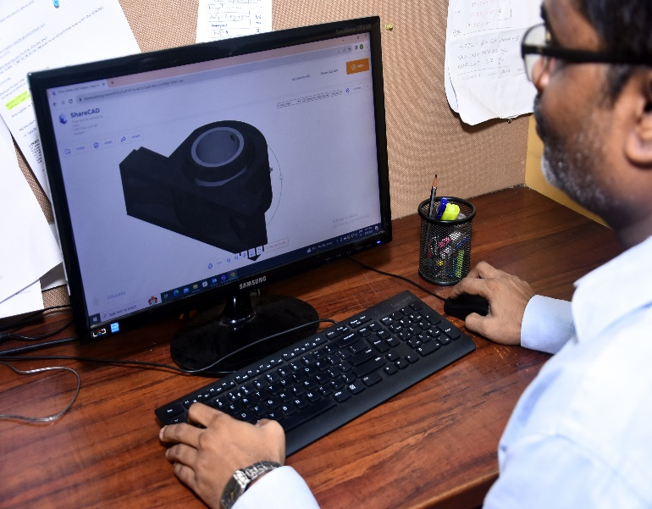
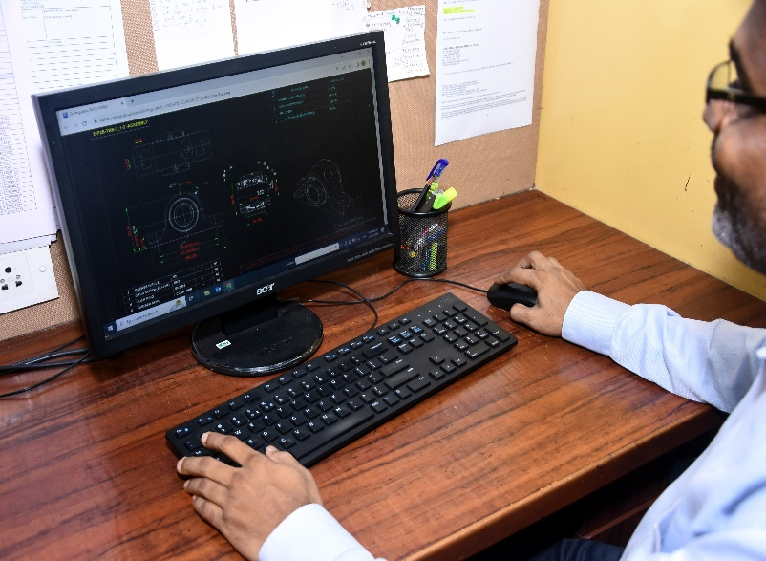
Состовляющих успеха
Качество
Склад
3D-модель
Дизайн
Бренд, пользующийся доверием с 1974 года

Slide 15
Подробная информация о продукте…
Внутреннее / наружное кольцо
Производственная мощность
SAE 52100 с контролем содержания кислорода менее 15 частей на миллион
SAE 8620 по запросу
Используемые материалы сепаратора варьируются от CRCA, латуни, бронзы и полиамида в соответствии со спецификацией
Материал стального сепаратора согласно IS 4397
Материал латунного сепаратора согласно DIN 17660
Минимальное отверстие : 10 мм
Максимальное отверстие : 500 мм
Шарикоподшипники
150 000 штук в месяц
Роликоподшипники
125 000 в месяц
Материал сeпаратора
Размерные характеристики
Notes:
Change picture to ZNL bearing

Slide 16
Рынки

Slide 17
Продукты

Slide 18
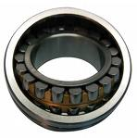
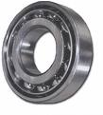
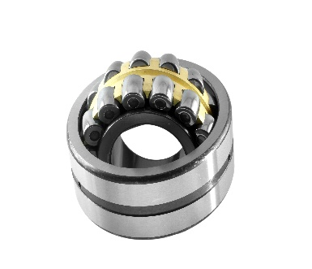
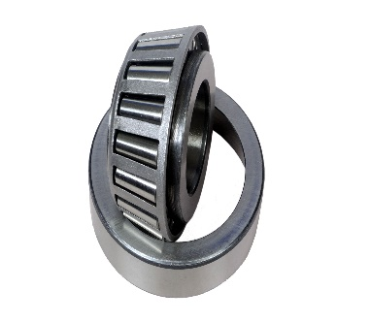
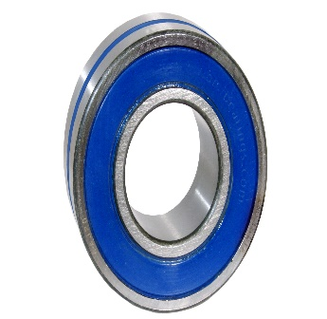
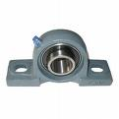
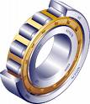
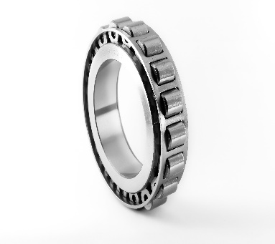
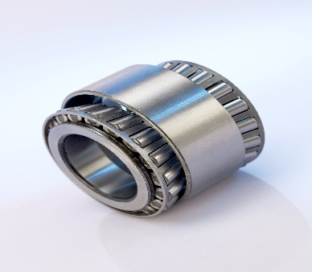
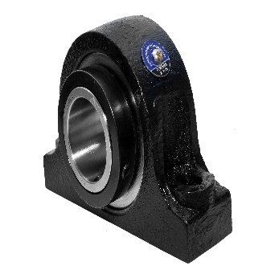
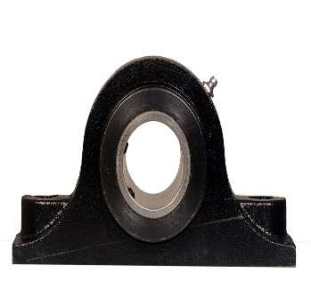
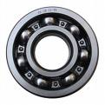
Ассортимент продукции..
ОСНОВНЫЕ ПРОДУКТЫ
Прочие продукты
Сферический
Конический
Герметичный сферический
Опорный подшипник с адаптером
Угловой контактный
Цилиндрический
Двойные конусы
Серия S2000
Тип E Trb
С глубокой канавки
Широкий ассортимент продукции в одном месте …
Notes:
Change pictures from Maheshbhai PPT

Slide 19
Серия продуктов
Сферический ролик
Spherical Roller
21304 to 21318 22205 to 22240 22308 to 22334
23020 to 23060 23120 to 23134 23218 to 23230
24020 to 24040 24120 to 24130
Доступен с зазором C2, C3 и C4
Отверстие K, конструкция, эквивалентная FAG типа E, 2RS и латунный сепаратор по запросу
Производственная мощность – 60 000 штук в месяц
Конический ролик
Spherical Roller
30202 to 30230 32205 to 32232 32303 to 32322
31303 to 31320 32004 to 32040 30302 to 30322
33008 to 33022 33108 to 33122 33205 to 33220
Двойная чашка (TDO) и двойной конус (TDI)
EL, LL, L, LM , M, HM, H, HH, EH
Комплект 401-Комплект 444 комплектов колесных подшипников
Взаимозаменяемые дюймовые конические роликоподшипники
Производственная мощность – 160 000 шт. в месяц
Notes:
Change numbers from CD series

Slide 20
Серия продуктов
Цилиндрич-еские подшипники
Spherical Roller
N, NJ, NU, NUP
Серии NCF и SL
Производственная мощность – 25 000 штук в месяц
Угловой контактный подшипники
Серии 72, 73, 32 и 33 доступны в ZZ и 2RS
Серии ALS и AMS
Упорные шарикоподшипники
Spherical Roller
серий 511,512,513 и 514. Серии FT, LT и XLT
Латунный сеператор доступен по запросу
Самоустанавливающиеся
Spherical Roller
Серии 12,13,22 и 23
Серии RL и RM
С глубокой канавки
Spherical Roller
Серии 12,13,22 и 23
Серии RL и RM
Подшипнковые узлы
Spherical Roller
Серии UC, UCP, UCF и SB
Серии S& XLJ

Slide 21
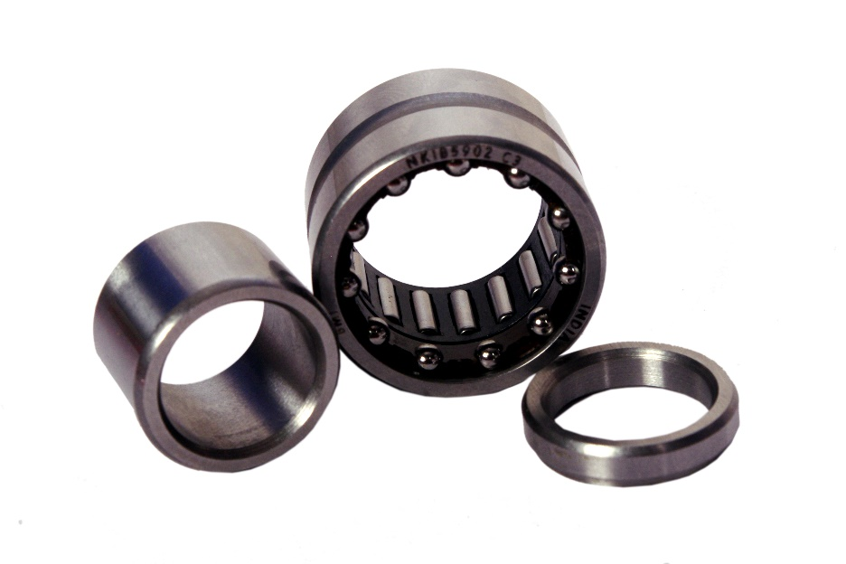
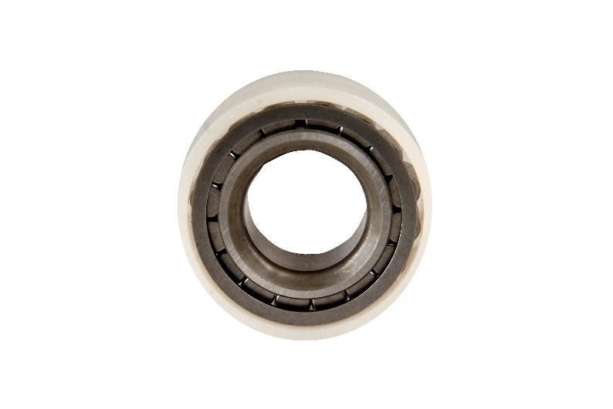
НЕСТАНДАРТНЫЙ / ИЗГОТОВЛЕННЫЙ НА ЗАКАЗ / СПЕЦИАЛЬНЫЙ ПОДШИПНИК
Комбинированные подшипники
Для планетарных коробок передач

Slide 22
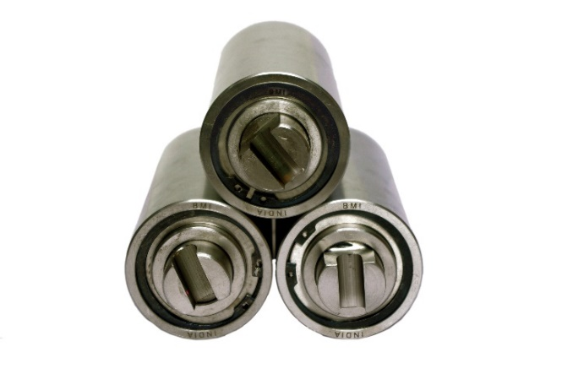
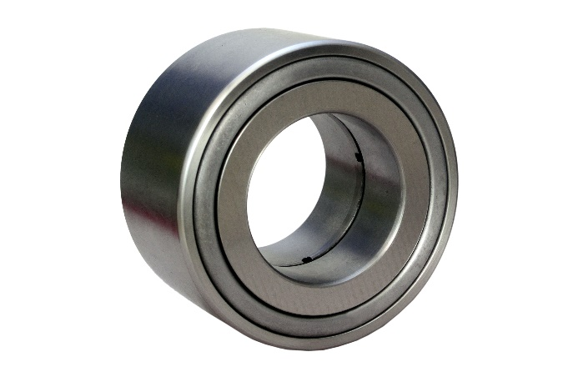
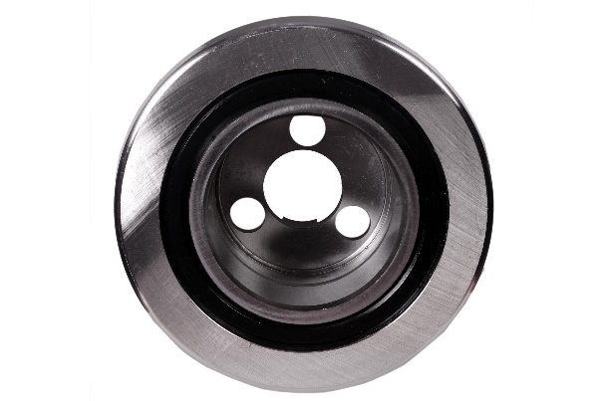
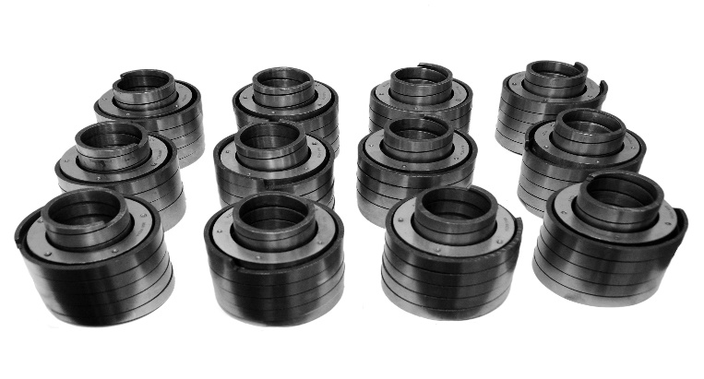
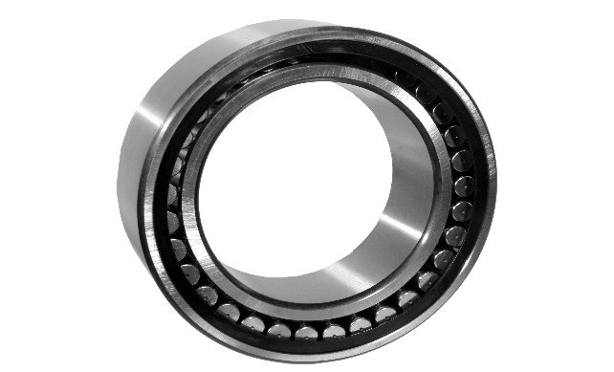
СПЕЦИАЛЬНЫЕ ПОДШИПНИКИ ДЛЯ СТАЛЕЛИТЕЙНЫХ ЗАВОДОВ
ПОДШИПНИКИ ВЫРАВНИВАТЕЛЯ
ОПОРНЫЙ РОЛИКОПОДШИПНИК
АГЛОФАБРИКИ СТУПИЧНЫХ ПОДШИПНИКОВ
ПРУЖИННЫЕ ПОДШИПНИКИ
CARB ПОДШИПНИКИ

Slide 23
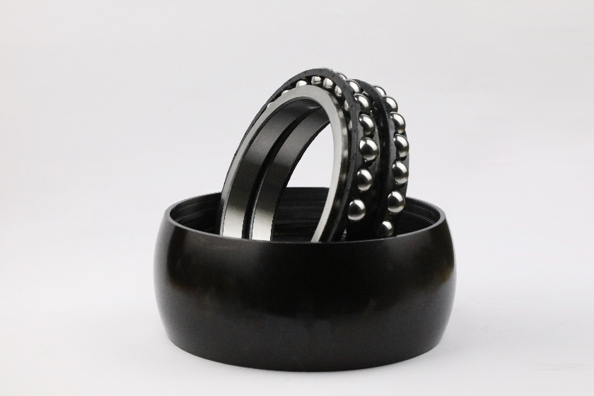
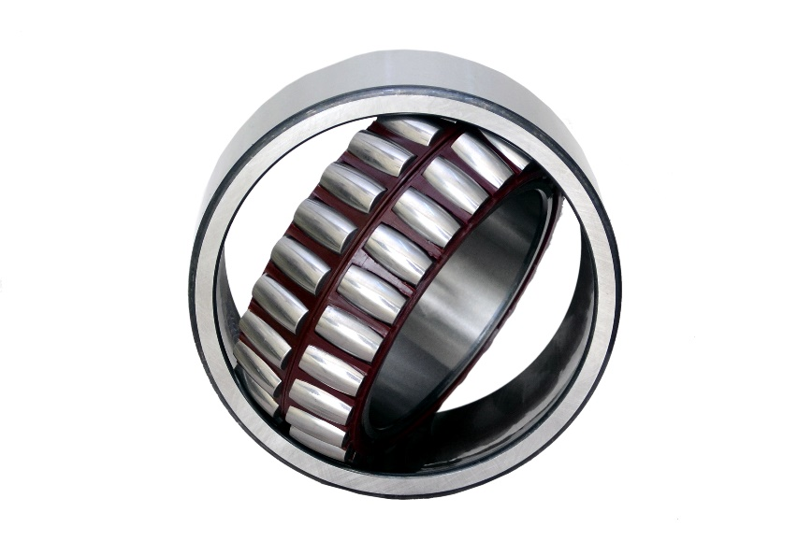
Специальные подшипники для бетоносмесителей

Slide 24
Коррозионностойкие опорные подшипники
Специальное покрытие корпуса для защиты от коррозии

Slide 25
ФЛАНЦЕВЫЙ КОРПУС CSPF 205
Широко используется в пресс-подборщиках и других сельскохозяйственных машинах
Повышенная коррозионная стойкость ввиду оцинкованной листовой стали

Slide 26
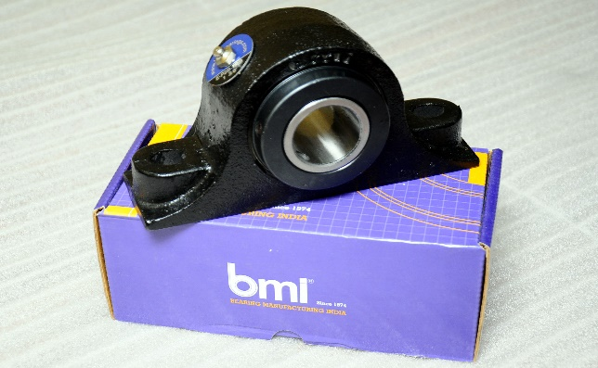
Корпусные подшипниковые узлы
Сферические узлы
Spherical Roller
Узлы, размещенные на сферических роликоподшипниках
Эквивалентная серия Dodge S2000
Серия SKF SYR
Linkbelt серии PB22000
Конические узлы
Узлы с коническими роликоподшипниками (тип E)
Эквивалентная серия Dodge P2B-E
Серия SKF SYE
Linkbelt PEB22000Series
Notes:
Change numbers from CD series

Slide 27
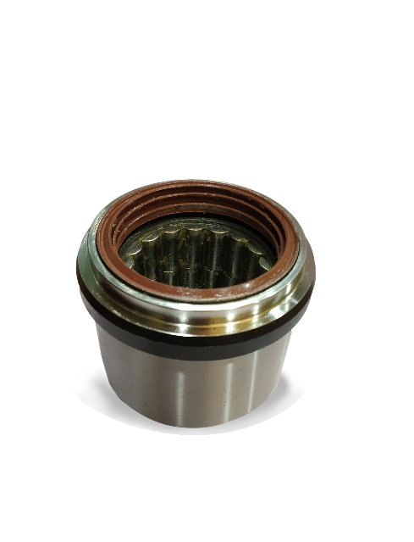
Карданные чашки
УТП
Ролики с логарифмической головкой для оптимального распределения нагрузки
Закаленные чашки из материала корпуса 16MnCr5
Холодная ковка для увеличения срока службы и производительности

Slide 28
Подшипники с токовой изоляцией
УТП
Меньшие партии
Более быстрая доставка
Изоляция до 3000 В

Slide 29
Подшипники с твердой смазкой
УТП
Применение в пищевой промышленности
Более быстрый оборот
Меньшие партии

Slide 30
Оборудование для контроля качества..
Параметр | Инструмент
Radial Clearance | SEIMITSU
Noise & Vibration Tester | SUGAWARA
Roundness Tester | RANDCOM
Roughness Tester | MITUTOYO & Taylor Hobson
Profile Projector | MITUTOYO
Hardness Tester | MITUTOYO
Metallurgical microscope | MITUTOYO
Мы осуществляем контроль качества в процессе производства.
Notes:
Change from Maheshbhai PPT

Slide 31
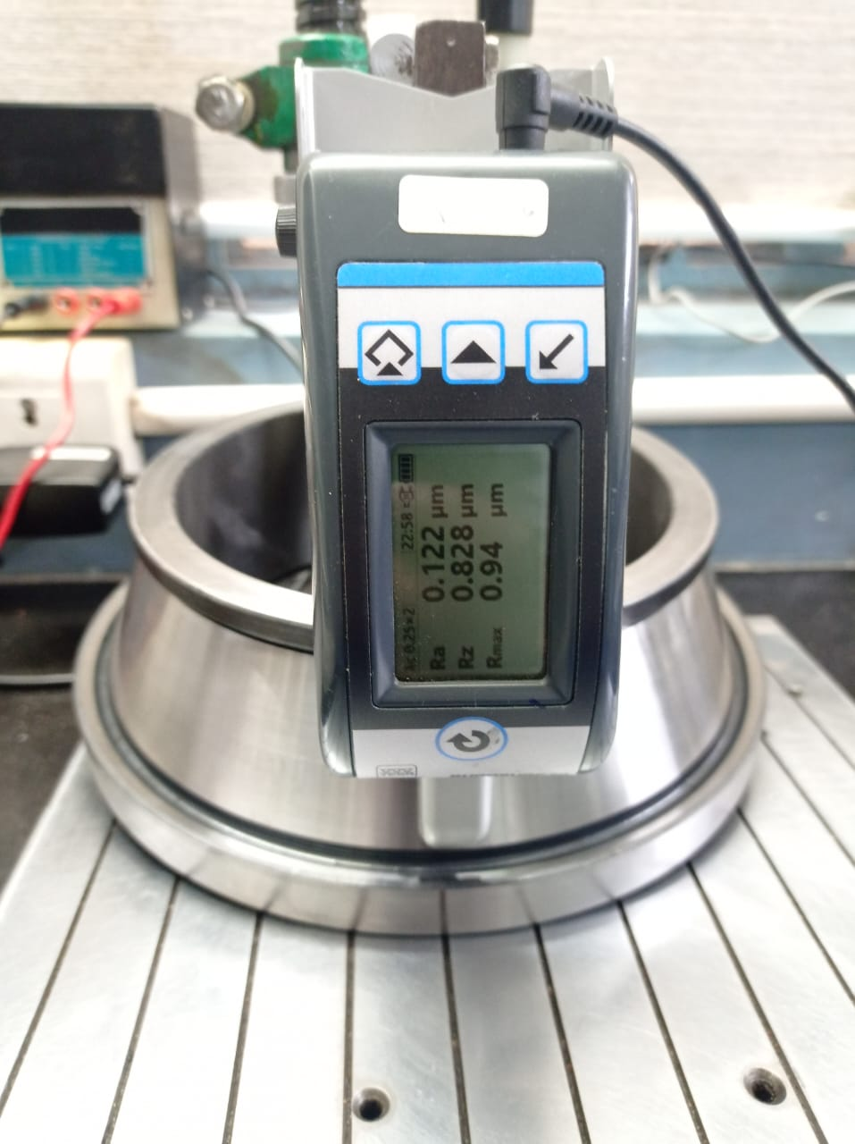
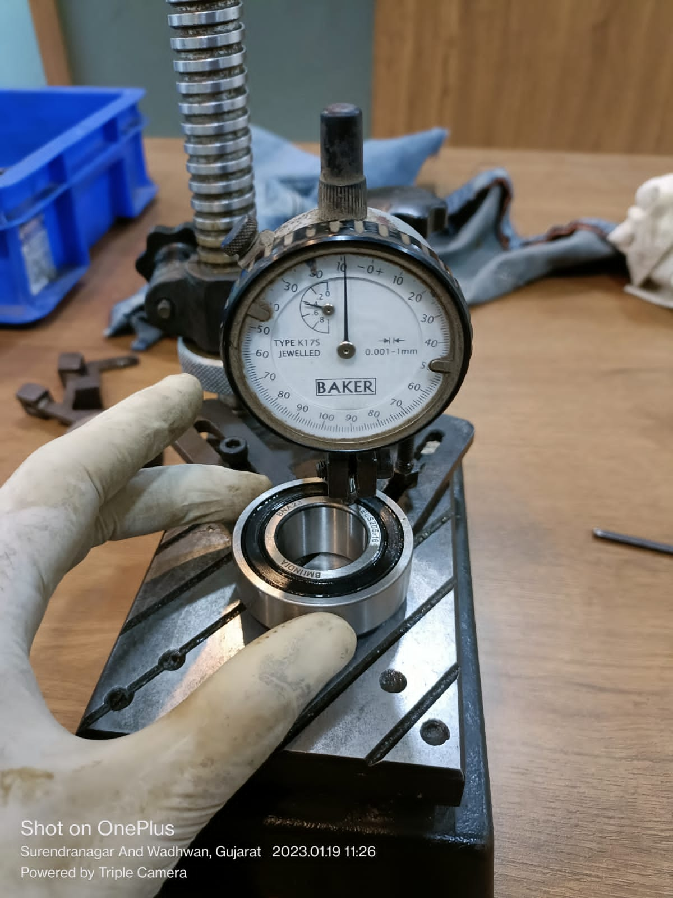
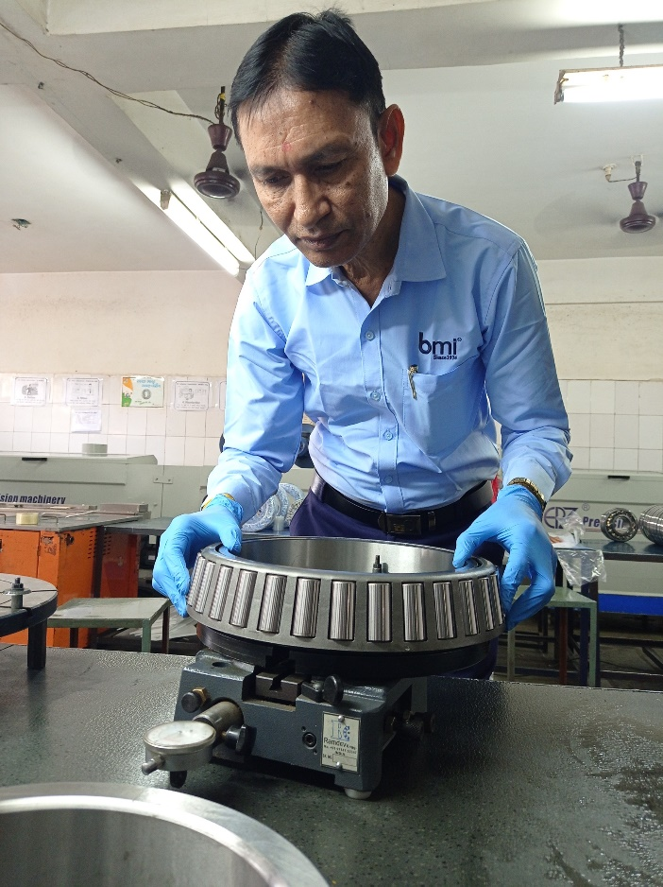
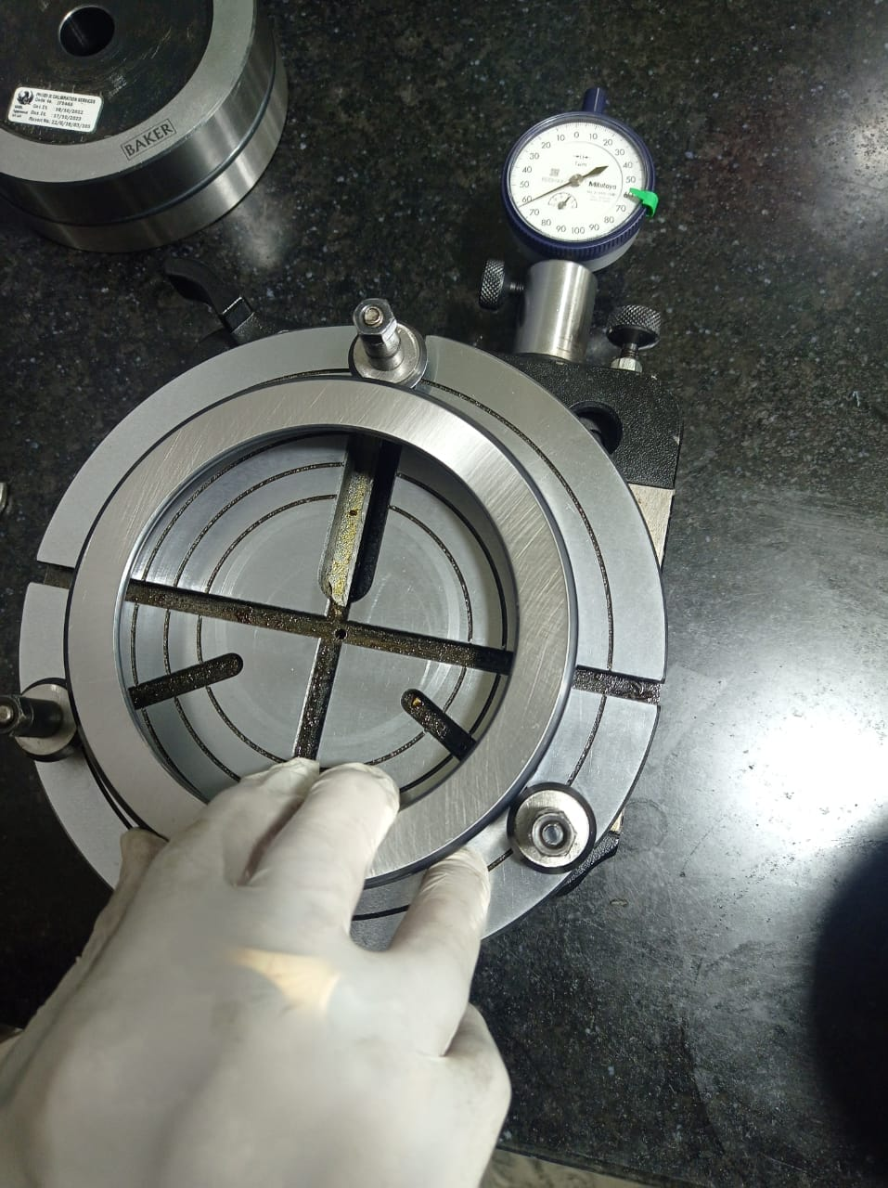

Slide 32
Процесс контроля качества
Исходный материал
Токарная обработка
Термообработка
Торцевая шлифовка
OD/ID
Шлифование
Отверстие
Сепаратор
Ролики
Трещины
Микро-структура
Состав
Примеси
Химический анализ
Размерный
Твердость
Микро-структура
Твердость
Трещина
Микро-структура
Размер
Испытание на падение
Размер
Параллель-
-ность
Визуальная
Плоскостность
Шероховатость
Размер
Овальность – 2 пт, 3 пт
Округлость
Шерохова-тость
Размер
Конусность
Округлость
Овальность
-2 pt.
Концентричность
Габаритные размеры
Поплавок
Перемещене ролика
Размер
Овальность– 2 pt, 3 pt.
Округлость
Шероховатость
Notes:
Change pictures from Maheshbhai PPT

Slide 33
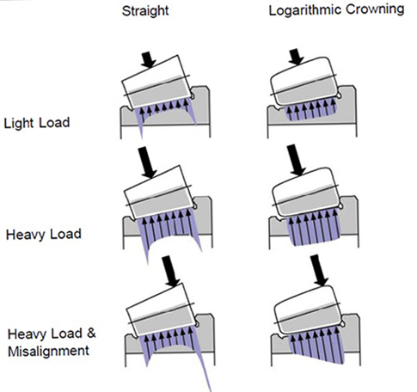
Специальные конусы от BMI
Notes:
OEM CLIENTS OF INDIA

Slide 34
Прослеживаемость
Готовый подшипник – тип, код месяца и года выпуска
Номер заказа на сборку
Внутреннее кольцо
Наружное кольцо
Ролик
Сепаратор
Production: Work Order Number
Production: Work Order Number
Store: Material Inward Number (After HT)
Store: Material Inward Number (After HT)
Store: GR Number
Store – GR Number
Job Work for HT: JO Number & GR Number
Job Work for HT: JO Number & GR Number
Vendor: PO Number
Vendor: PO Number
Vendor: PO Number
Vendor: PO Number

Slide 35
Справочник потребителя...
Redlands Ashlyn Motors Agromehanika, d.d McHale – Ireland
JS Agro Dharanee Agrovatoar Bull Agro Implements Jaysan Agri Industrial
Notes:
Put

Slide 36
BMI обслуживает широкий спектр отраслей вторичного рынка...
Обслуживаемые области применения
Промышленное оборудование
Коробки передач
Электродвигатели
Сталелитейные заводы
Нивелиры
Строительное Оборудование
Трактор
Трактор
Тяжелых конвейеров
Нефти и газа
Notes:
Put

Slide 37
Упаковка
Индивидуальные коробки и картонная упаковка
Поддоны

Slide 38
Вы ищете надежного партнера по производству подшипников в Индии?
Свяжитесь с нами!

Slide 39
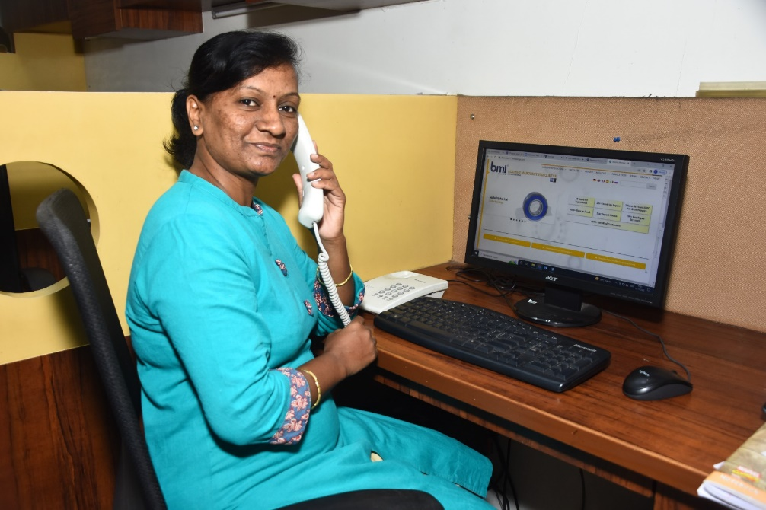
Контакты
HEAD QUARTERS
A206, Flying Colours, 2nd Floor,
Above Croma Showroom,
P. D. U. Marg, Mulund – West
Mumbai – 400 080
Tel.: +91 22 2564 0000
+91 9987007699
Email: sales@bmibearings.com
North America Office
BMI Bearings USA Inc.
525 N Tryon St, Charlotte, NC 28202
Phone: 1 408 242 2499 / 832.220.0255
Email – usa@bmibearings.com

Slide 40
Благодарю вас
за ваше внимание!

